Slide 1
La situazione della Chiesa

Slide 2
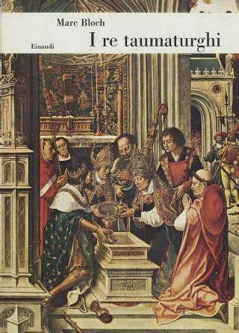
PAPA
IMPERATORE
LOTTE DI POTERE
Sacralità dell’imperatore
SIGNORI FEUDALI

Slide 3
Crisi della Chiesa
Privilegio di Ottone: il papa si trova subordinato all’imperatore.
1
L’elezione di vescovi-conti legava questi ultimi alla Corona, mettendo in secondo piano la vocazione spirituale.
2

Slide 4
Crisi della Chiesa
Le grandi famiglie romane lottavano per la carica di papa, considerato un mezzo per ottenere potere temporale e le grandi ricchezze del “patrimonio di San Pietro”.
3

Slide 5
4
Corruzione della Chiesa
le cariche ecclesiastiche (ad es., quella di vescovo) venivano vendute e comprate (SIMONIA)
molti esponenti della Chiesa convivevano con donne o si sposavano (NICOLAISMO)
Note: Il termine deriva da Simone Mago, Samaritano che cercò di comprare dagli apostoli Pietro e Giovanni il potere di conferire i doni dello Spirito Santo mediante l’imposizione delle mani.
I nicolaiti, dichiarati eretici, si dichiaravano contrari al celibato ecclesiastico.

Slide 6
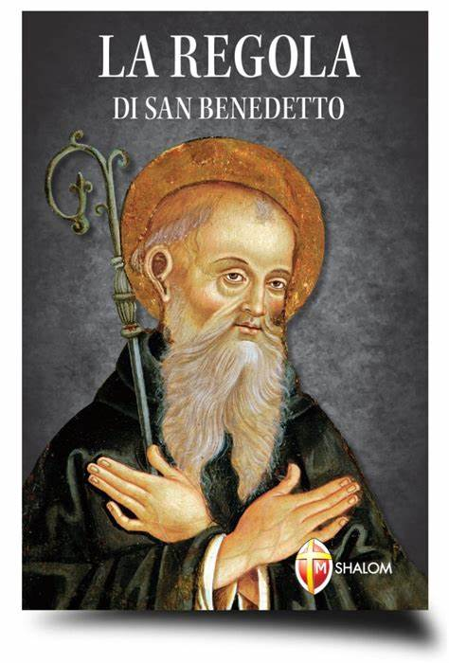
NASCONO MOVIMENTI DI RIFORMA SPIRITUALE
CLUNIACENSI e CISTERCENSI rinnovarono profondamente il monachesimo benedettino
“ORA ET LABORA”
529 D.C.

Slide 7
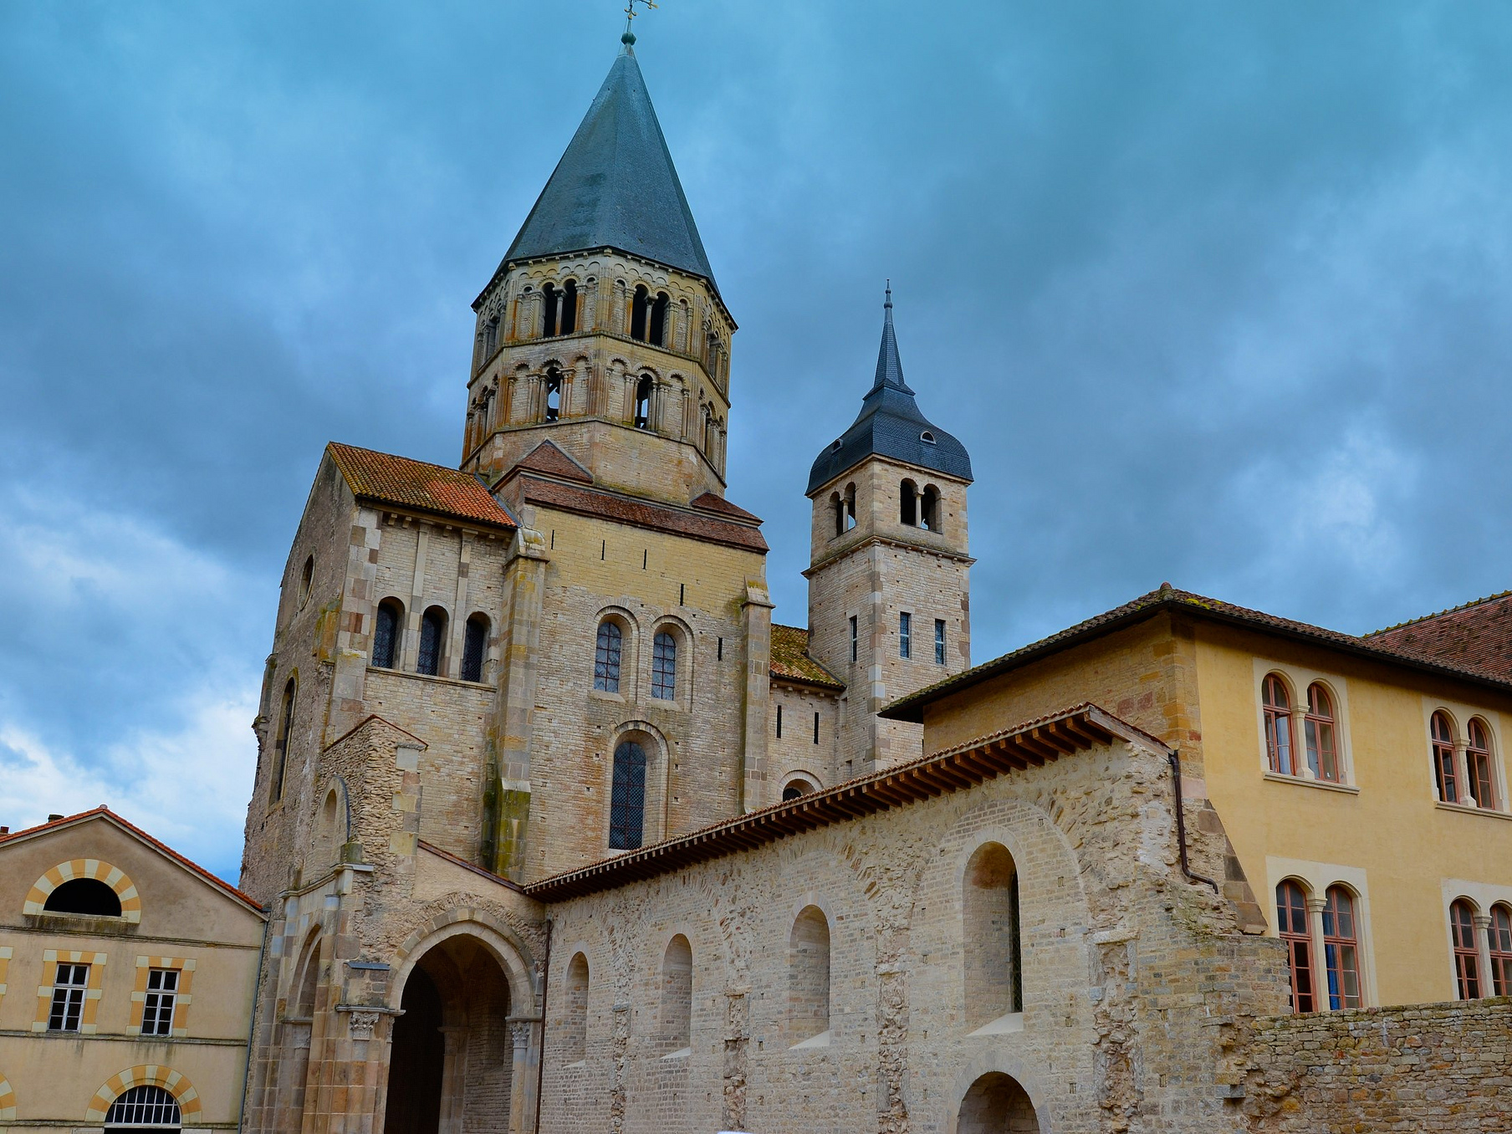
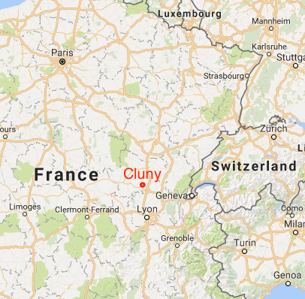
Nel 910 Guglielmo il Pio fondò l’abbazia di CLUNY (in Francia). Questo monastero venne posto direttamente sotto il controllo del papa, che divenne garante della sua indipendenza dai poteri laici (dei signori feudali).

Slide 8
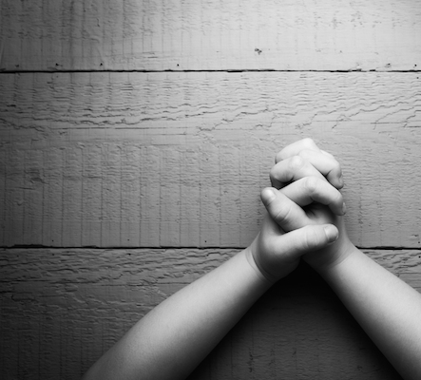
RITORNO al più rigoroso rispetto
delle regole della Chiesa
condannavano la CORRUZIONE della Chiesa
si dedicavano allo studio, alla preghiera e alle opere di carità
si sottomettevano direttamente al papa
davano grande importanza alla liturgia (alle cerimonie religiose)

Slide 9
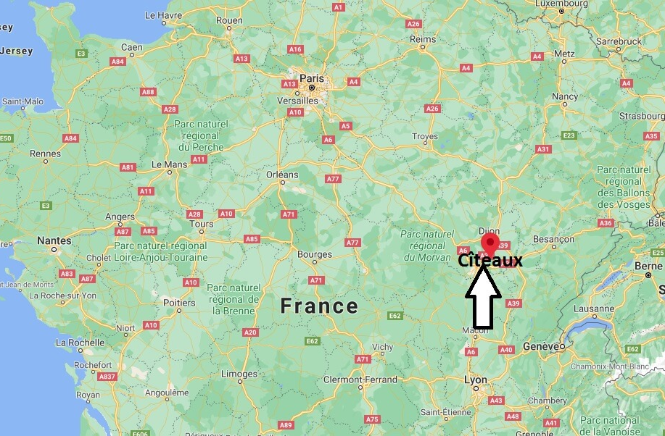
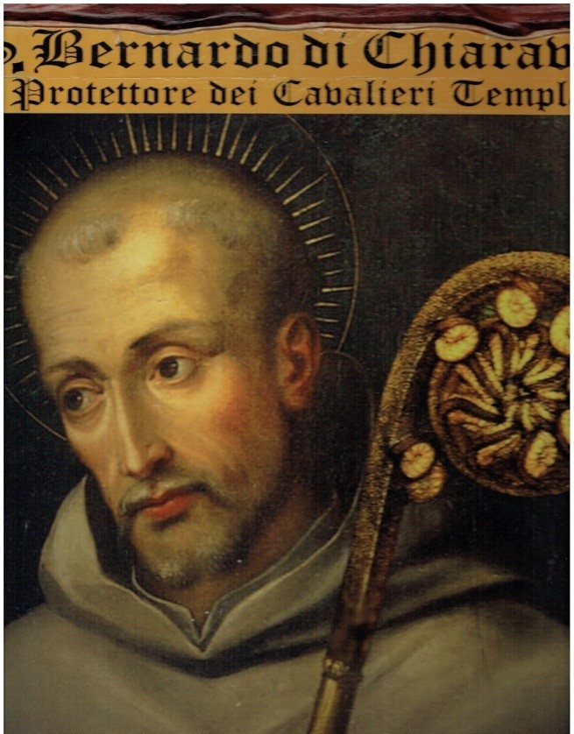
I CISTERCENSI, il cui maggior esponente è Bernardo di Chiaravalle, vennero fondati invece nel 1098, a Citeaux, da alcuni monaci cluniacensi con a capo Roberto di Molesme

Slide 10
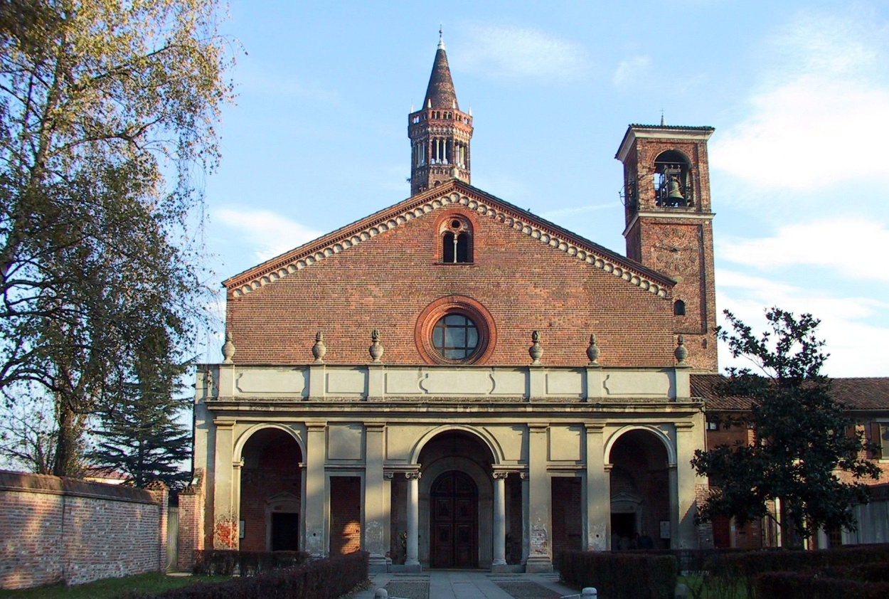
volevano sobrietà di costumi, il silenzio e la povertà (le loro chiese erano quasi spoglie)
insistevano sull’importanza del lavoro manuale
si vestivano di bianco (in contrasto col nero dei cluniacensi)

Slide 11
Movimenti popolari → la PATARIA, sviluppatasi particolarmente a Milano (“pataro” è il termine, utilizzato spregiativamente, per indicare il mercato degli stracci).
Si battevano contro la simonia e la corruzione dei propri vescovi e del clero; il movimento fu duramente contrastato e si esaurì dopo il 1080.

Slide 12
Denuncia di un esponente patarino contro il clero milanese
Da lungo tempo siete sulla cattiva strada, non c'è in voi traccia di verità. Divenuti tutti ciechi, scambiate le tenebre per la luce, poiché ciechi sono coloro che vi guidano. Come può un cieco condurre un altro cieco? Non cadono forse entrambi nella fossa? I più orrendi peccati della carne e anche l’eresia simoniaca sono diffusi tra i sacerdoti e gli altri ministri di Dio, che quindi vanno allontanati perché sono nicolaiti [concubinaggio] e simoniaci [compravendita di cariche ecclesiastiche].
Guardatevi da costoro se sperate la salvezza del Salvatore, non assistente le loro funzioni religiose perché i loro sacrifici sono come sterco di cane e le loro chiese come stalle di armenti. Perciò condannateli senza remissione e confiscate i loro beni. Tutti possono saccheggiarli, dovunque siano, in città o fuori. Infatti anch’io ho commesso molti peccati, ma, ciò che peggio, ho offeso il Re dei cieli mantenendo finora rapporti con indegni. Ora, secondo la volontà di Dio, faccio penitenza prendendo questi provvedimenti per il futuro. Siate perciò miei imitatori, o carissimi, e procedete sulla via del mio esempio.
Gatto I., Il Medioevo nelle sue fonti, Monduzzi, Bologna, 1998, p.225

Slide 13
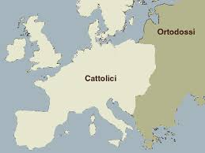
1054: separazione (SCISMA) tra la Chiesa di Roma e quella di Costantinopoli.
Motivi di contrasto: teologici (ad esempio ci si scontrava sulla natura dello Spirito Santo) e politico-religiosi (i bizantini non volevano più riconoscere il primato del papa).

Slide 14
Le due Chiese si separarono:
la Chiesa di Costantinopoli si proclamò ORTODOSSA (cioè “della giusta opinione”)…
mentre quella di Roma si dichiarava CATTOLICA (cioè “universale”).

Slide 15
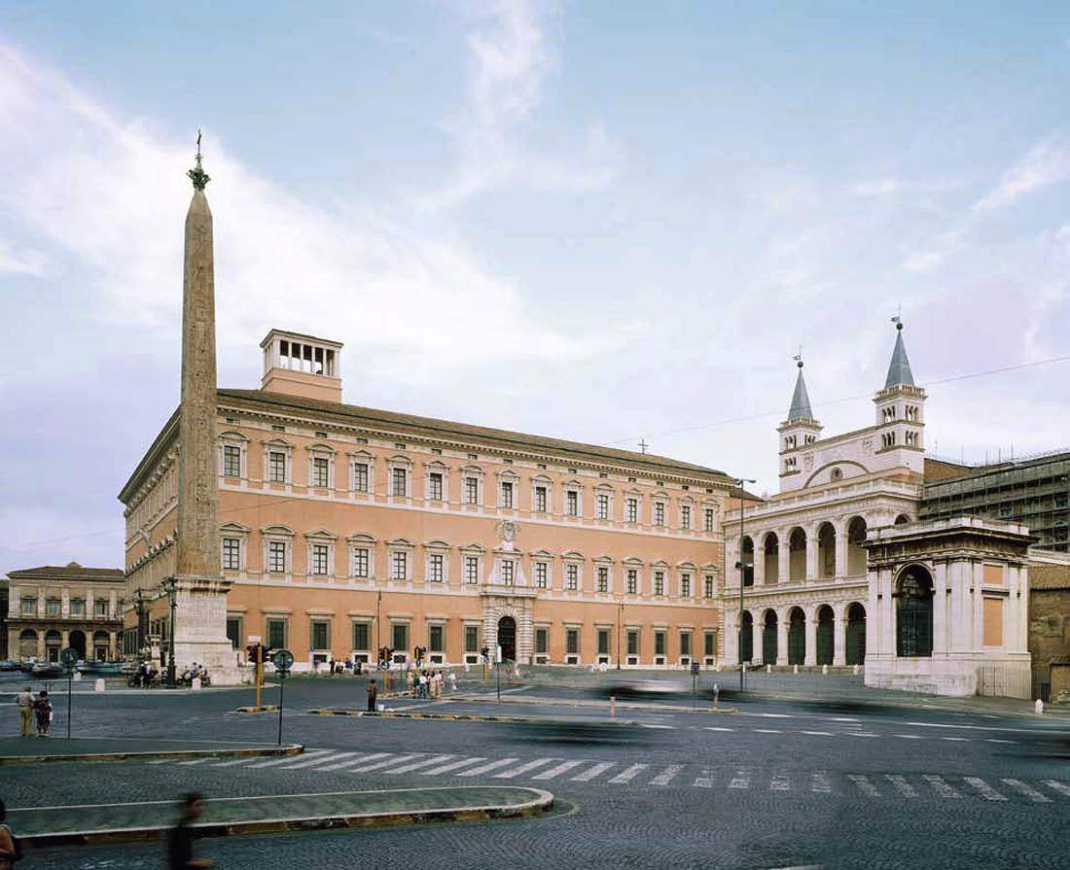
RIFORMA DELL’ELEZIONE PAPALE
Premessa: Privilegio ottoniano
Niccolò II nel 1059 convoca, nel palazzo del Laterano a Roma, un concilio (=“assemblea”) in cui venne riformata l’elezione papale:
affidata a un collegio cardinalizio costituito dai vescovi delle più antiche chiese di Roma (chiese “cardine”, appunto) e dai vescovi delle diocesi vicine alla città.
L’aristocrazia romana e l’imperatore, così, non avevano più voce in capitolo sulla nomina papale.

Slide 16
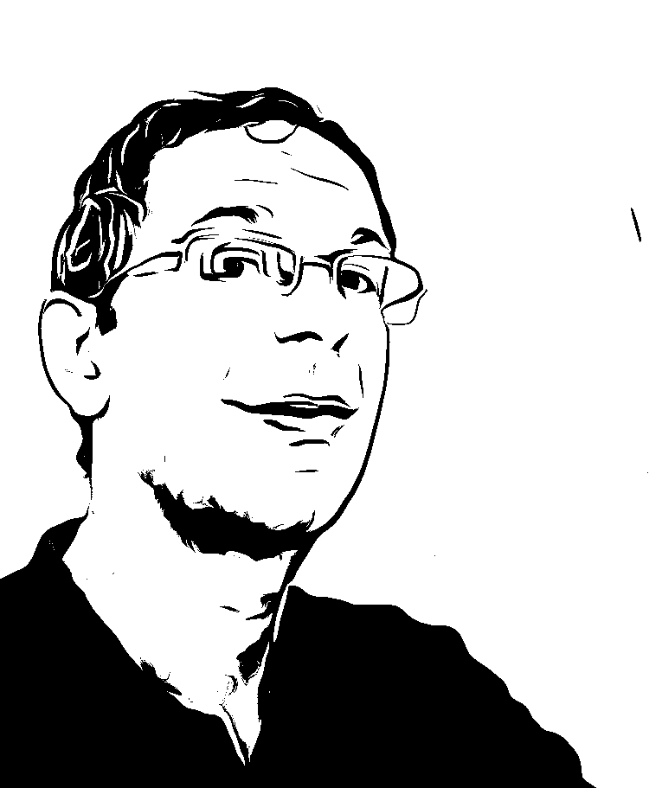
Lo scisma e il rinnovamento dell’elezione papale sono importanti anche per la situazione italiana di cui abbiamo parlato in precedenza: è per questi motivi – contrasto con bizantini e imperatore – che il papa decide di allearsi con i normanni, favorendone l’espansione italiana.

